Slide 1
Влиянието на номофобията върху здравословното състояние на тийнейджърите между 15 и 19-годишна възраст
Презентация на отбор „Мататон“

Slide 2
Положителни и негативни страни на мобилните устройства
комуникация и свързаност
лесен достъп до информация
продуктивност
развлечение и разнообразие
зависимост и прекомерна употреба
опасности за здравето
намалена концентрация
защита на лични данни
Осъзнатото и балансирано използване на мобилните телефони е ключът за минимизиране на негативните страни и максимизиране на положителните аспекти от технологиите.

Slide 3
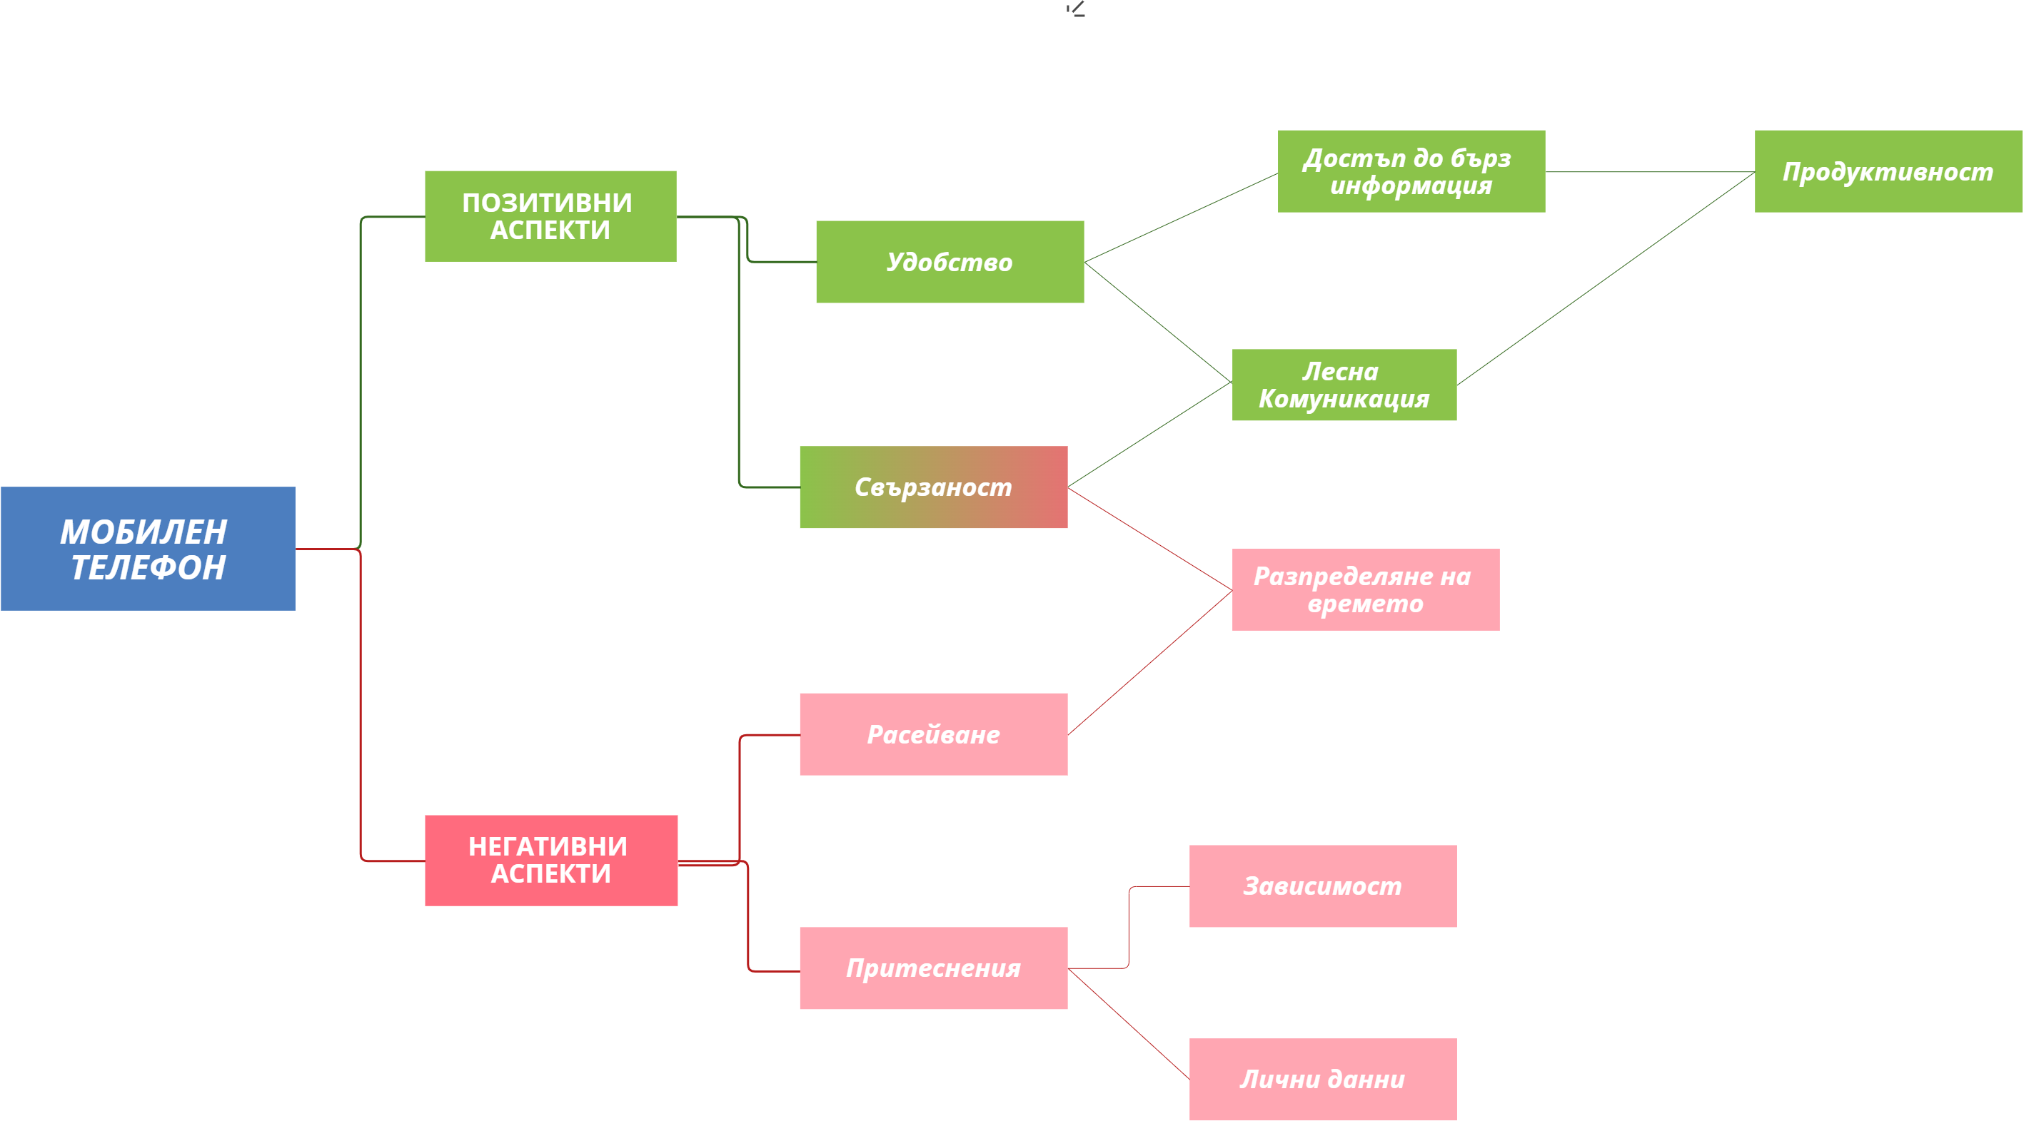
Релации между положителните и негативните аспекти на мобилните устройства

Slide 4
Фактори, допринасящи за номофобията
Неангажираност у учителите
Разхлабени мерки в училищата
Нужда от допамин
Нужда от внимание
Улеснен начин на живот
Много свободно време
Специфична възраст
Част от учителите не се интересуват от знанията на учениците си
Борбата срещу прекомерното използване на телефони в час е значително отслабена
Настъпване на физическо, емоционално и социално развитие
Никой не би отказал лесно набавяне на хормона на щастието
Нерешителност за развитие
Голяма част от юношите изпитват нужда от това да се изтъкнат пред останалите
Юношите на тази възраст имат по-голяма свобода и по-малко отговорности
Изпитване на нерешителност при развитието в професионален и личен план
Изоболието от свободно време може да доведе до потенциални проблеми

Slide 5
Релации между отделните фактори

Slide 6
Нашият Изкуствен интелект
Представяме Ви AI модел, който на база възложени статистически данни прави заключение дали има положителна или отрицателна връзка между дадени фактори

Slide 7
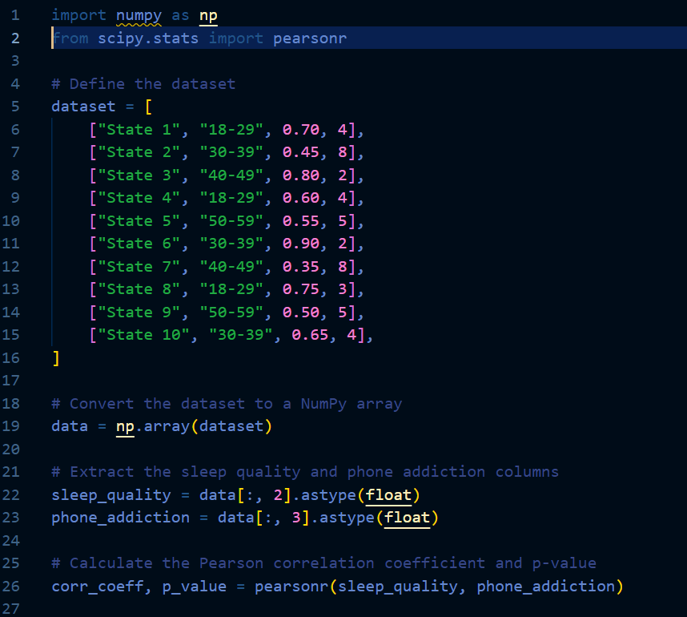

Slide 8
ДАННИ
ДАННИ ОТ АНКЕТА
ДАННИТЕ, СЪБРАНИ ОТ АНКЕТА, НАПРАВЕНА ОТ НАС С УЧАСТИЕТО НА ВСИЧКИ УЧАСТНЦИ В ДАТАТОН 2023
ДАННИ ОТ ИНТЕРНЕТ
ДАННИ, СЪБРАНИ ОТ РАЗЛИЧНИ ИЗТОЧНИЦИ В ИНТЕРНЕТ

Slide 9
Часове на ТЕЛ | Брой
2 | 5
3 | 4
4 | 5
5 | 3
6 | 2
7 | 2
8 | 2
10 | 4
Има ли отношение времето на телефона със съня | брой
ДА | 12
НЕ | 12
Може би | 3

Slide 10
Преди и сега
Свободно време | Мерките по училищата
Свободното време (колкото и по-малко да е било) е било посветено на игри на открито, спортни дейности и социални срещи с приятели.
Свободното време се изразява в посещаване на социални медии, гледане на видеа, игри и други забавления на телефоните.
Използването на телефони в училище е било забранено. Телефоните са се изключвали и прибирали по време на учебните часове.
В някои училища се позволява използването на телефони за образователни цели по време на учебните часове.

Slide 11
Нашето решение
“Tech-free” острови
Център
„Дигитална зависимост“
Други
Представяне на живот:
без мобилни устройства
без интернет
където е възможна:
изолация от технологичния свят
наслада на природата
възстановяване от стреса
Представяне на живот:
без мобилни устройства
без интернет
където е възможна:
изолация от технологичния свят
наслада на природата
възстановяване от стреса
терапевтични групи и сесии с психолози
обучение за здравословно използване на технологиите
програми за възстановяване и рехабилитация
създаване на публични кампании и инициативи
“Digital-free” зони за почивка
Регулации
Училищни програми за избягване на дигитална зависимост

Slide 12
Благодарим Ви за вниманието!
„Мататон“ Бургас

